Slide 1
Organizacija informacij in sistemi za poizvedovanje
EINFOSE
http://einfose.ffos.hr/
Jan Pisanski / PIS&R

Slide 2
Različni tipi dokumentov*
Besedilo
Slike (in filmi)
Zvok (glasba, govor, drugi zvoki)
Mešano
*Kaj je dokument?

Slide 3
Kako lahko najdemo, kar hočemo / želimo?

Slide 4
Kako lahko najdemo, kar hočemo / želimo?
Besedilo(celotno besedilo)

Slide 5
Kakšne so težave z iskanjem po celotnem besedilu?
Npr. na primeru znanstvenih člankov

Slide 6
Kakšne so težave z iskanjem po celotnem besedilu?
Terminologija
Različni jeziki
Iskanje določene značilnosti (avtor, beseda iz naslova, naslov revije, leto izdaje, …)

Slide 7
Kaj pa slike in zvok?

Slide 8
Rešitev: metapodatki
Strukturirane informacije o dokumentu
Standardna struktura: metapodatkovni elementi
Standardna pravila in vrednosti (npr. za datume, imena; kontrolirani slovarji)
Standardno kodiranje/format

Slide 9
Kontrolirani slovarji
Seznam možnih/potrjenih vrednosti
Kode za jezike
Žanri
…
Predmetne oznake
Klasifikacije

Slide 10
Orodja za vsebinsko opisovanje
Seznami izrazov
Sinonimi
Hierarhični odnos
Drugi odnosi
Odnosi omogočajo spoznavanje terminologije in domene

Slide 11
Primeri iz Deweyjeve decimalne klasifikacije
Notation | Hierarchically-contextualized caption
362.196462 | Social problems of and services to groups of people / People with physical illnesses / Medical services / Diabetes
616.462 | Medicine / Specific diseases / Diseases of endocrine system / Diabetes mellitus
616.46206 | . . . / Diabetes mellitus / Treatment
618.3646 | Medicine / Gynecology and obstetrics / Diseases and complications of pregnancy / Diabetes
618.92462 | Medicine / Pediatrics / Diabetes mellitus
641.56314 | Cooking for people with medical conditions / People with diabetes

Slide 12
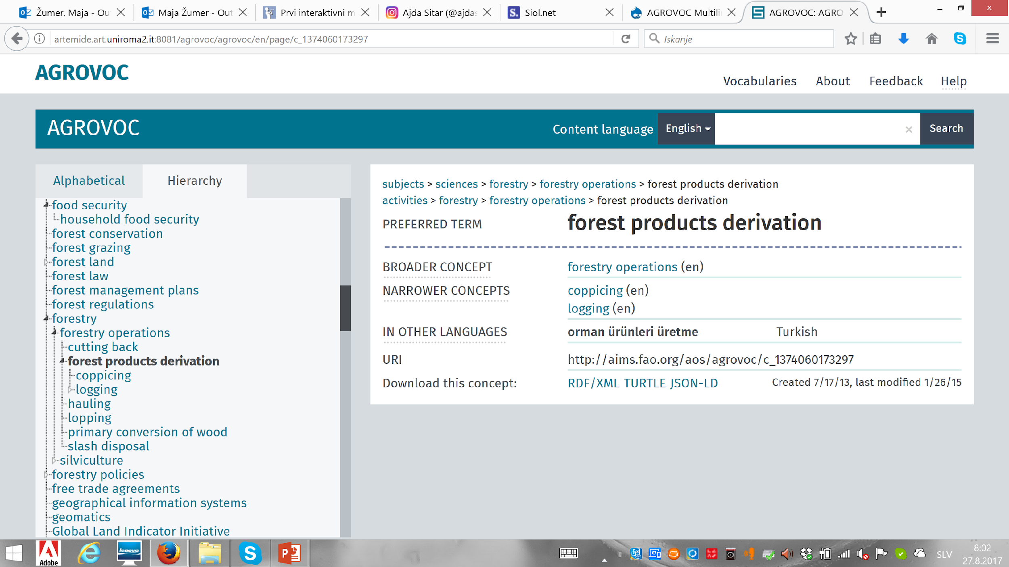

Slide 13
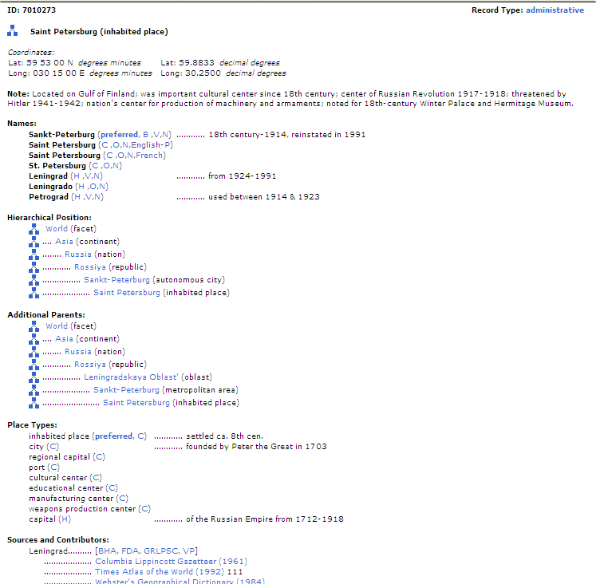

Slide 14
Normativna kontrola
Najpogosteje normativna kontrola imen
Zbiranje vseh poimenovanj (in izbira izbranega poimenovanja)

Slide 15
Primer
Shakespeare, William, 1564-1616. ‎ Shakespeare, William ‎ William Shakespeare ‎ Шекспир, У. 1564-1616 Уильям ‎ Шекспир, Уильям, 1564-1616. ‎ شكسبير، وليام ‎ שיקספיר, ויליאם, 1564-1616 ‎ شكسبير، وليم، 1564-1616. ‎ Shakespeare, W. 1564-1616 William ‎ Shakespeare, William <pseud.> ‎ Shakespeare, William (English playwright and poet, 1564-1616)

Slide 16
Normativna kontrola
Osebe, podjetja, skupine kot avtorji ali teme uporabljajo različna imena
Naključno
Skozi čas
Odvisno od okoliščin
Mehanizem, ki omogoča:
Iskanje po katerikoli obliki imena
Zbiranje vseh del nekega avtorja ne glede na uporabljeno obliko imena

Slide 17
Organizacija informacij
Dolga tradicija
Knjižnice - zgodovinsko glavno vlogo
Še pomembnejša v digitalnem okolju
Čeprav je uporaba tradicionalnih metod možna, ni smiselna
Poenostavljena ‚katalogizacija‘
Avtomatsko procesiranje
Avtomatsko gesljenje, klasifikacija
Podobnost (na podlagi uporabniškega vedenja)

Slide 18
Organizacija informacij
Omogoča lociranje in uporabo informacij
Vloga informacijske znanosti je, da:
razvija mehanizme in orodja
jih ovrednoti
proučuje uporabniške potrebe
proučuje uporabniško vedenje

Slide 19
Instructor Contact Information
Jan.Pisanski@ff.uni-lj.si

